Slide 1
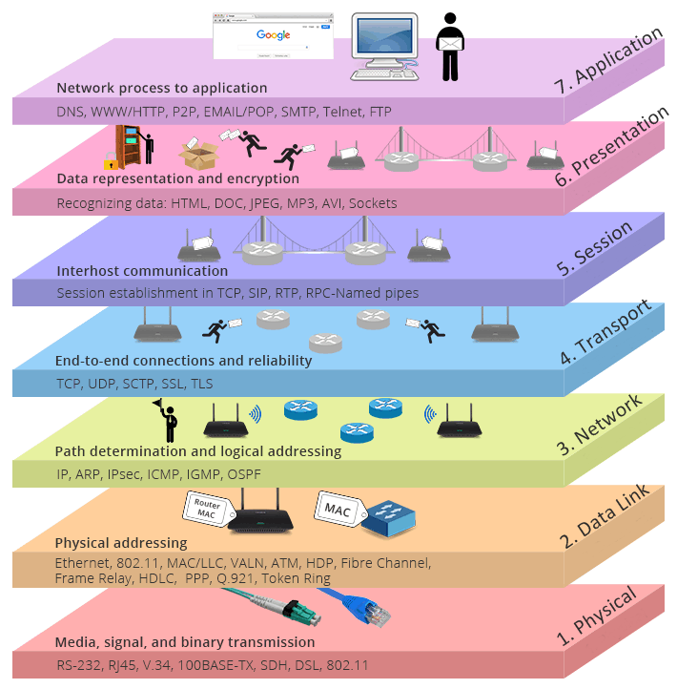
Modelo OSI/ISO
El modelo de interconexión de sistemas abiertos (ISO/IEC 7498-1), más conocido como “modelo OSI”, (en inglés, Open System Interconnection) es un modelo de referencia para los protocolos de la red (no es una arquitectura de red), creado en el año 1980 por la Organización Internacional de Normalización .
Se ha publicado desde 1983 por la Unión Internacional de Telecomunicaciones (UIT) y, desde 1984, la Organización Internacional de Normalización (ISO) también lo publicó con estándar.​ Su desarrollo comenzó en 1977.
Es un estándar que tiene por objetivo conseguir interconectar sistemas de procedencia distinta para que estos pudieran intercambiar información sin ningún tipo de impedimentos debido a los protocolos con los que estos operaban de forma propia según su fabricante.
https://es.wikipedia.org/wiki/Modelo_OSI

Slide 2
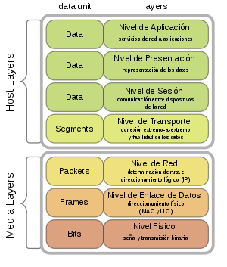
Cliente (TEAMS)
Server (TEAMS)
Protocolo Layer 7
TEAMS
Protocolo Layer 6
Ventanas/Menús
Protocolo Layer 5
User&Pass
Protocolo Layer 4
Transporte Protocolo
Red (protocolos IP/Routing)
MAC ADD
Bits/correinets/Volatges/frec
INTERNET
Al cable
Al cable

Slide 3
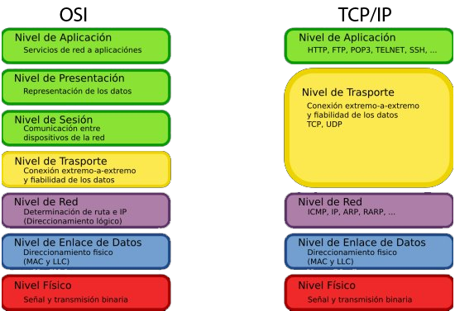
P3
30%
P2
30%
P1
30%
IF de Red

Slide 4
MODEM
Fuente de Informacion
8 Bits
Tx/Rx
A/D
8 medios de transmisión….$ seria NIET
MUX
De-MUX
Tx/Rx
A/D
MO
DEM
D/A
Tx/Rx
Medio de Tx
0
1
0
¿ Por que transmitir Digital si somos naturalmente análogos?
¿ Como mejoro el alcance de la transmisión, darle un uso mas eficiente al medio de transmisión?

Slide 5
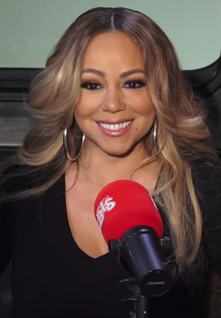
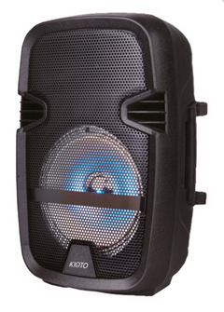
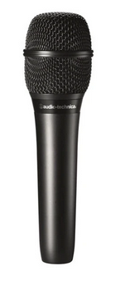
Ruido EM
Voz
Voz
Atenuación
ATT + Ruido = No Es Maria Carey
t
t
Ruido EM
Voz
Anunciación
AMPLIFICADOR

Slide 6
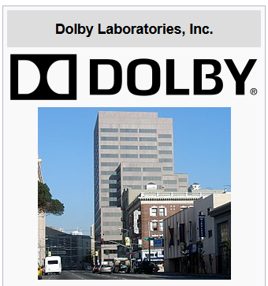
Voz
Análogo 100%
ATT + Ruido = No Es Maria Carey
t
t
Ruido EM
Voz
Distorsionada, por
La amplificación de la señal
Mas el ruido que se fusiono en el
camino
Anunciación
AMPLIFICADOR
(ATT + Ruido) x AMP = No Es Maria Carey
AMPLIFICADOR
AMPLIFICADOR
AMPLIFICADOR
Filtros
Filtros

Slide 7
Voz
Conversor A/D
A/D
0
1
0
t
t
Ruido
0
1
0
0
1
0
Regenerador
t
0
1
0
t

Slide 8
Volts
5
1
3,75
1
No es 1
No es 0
1,25
0
0
0
t

Slide 9

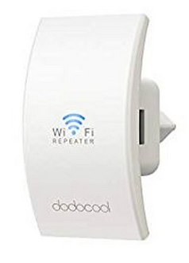
t

Slide 10
Próximo Lunes:
Digitalizar (proceso)
Modular Señales digitales/análogas AM/FM – ASF/FSK/PSK
Presentar MODEM completo
Medios de Tx

